Slide 1
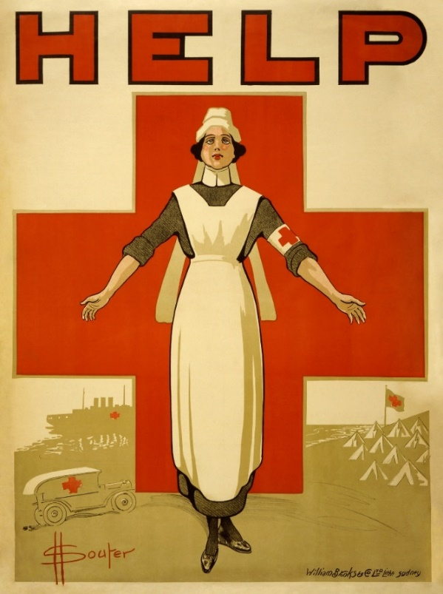
Comunicación con los medios, a través de las redes sociales y con las poblaciones afectadas
Logotipo de la(s) organización(es) del(los) fácilitador(es)
Curso H.E.L.P
El material de enseñanza ha sido realizado por: Pascal Jequier, Richelle Esquerra y Tina Bouffet
Nombre(s) de facilitador(es) + Organización(es)

Slide 2
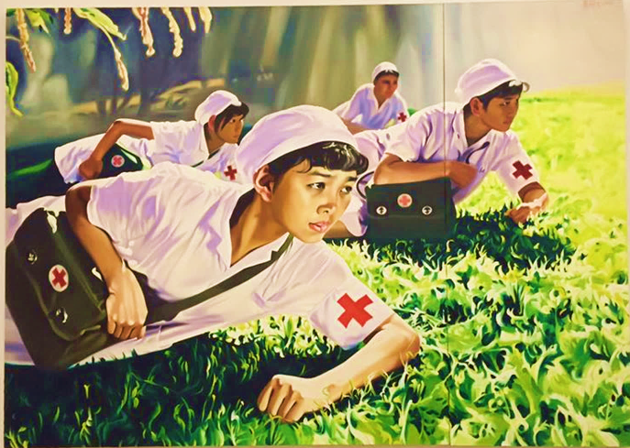
Objetivos:
Los participantes podrán:
analizar las oportunidades y los riesgos de difundir información públicamente;
debatir la pertinencia y los beneficios de la participación activa de la comunidad en situaciones de crisis a corto y largo plazo.
Curso H.E.L.P

Slide 3
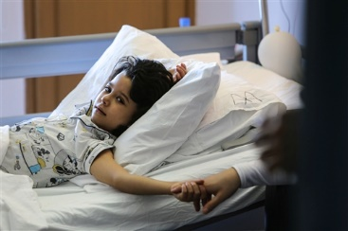
La función de los medios de comunicación en crisis humanitarias
¿POR QUÉ es importante la comunicación pública?
Líbano, 2014:
Trípoli, Centro de Formación en Traumatología de Heridas por Armas de Fuego.
Una niña de seis años toma la mano de su madre mientras se recupera de una cirugía.
Derechos de autor: CICR
Curso H.E.L.P

Slide 4
Entorno actual
Mundo interconectado.
Transmisión instantánea de la información→¿cuáles son las fuentes confiables?
El poder de las imágenes.
Competencia por títulares, medios digitales, redes sociales.
Escrutinio público→ presión por transparencia y rendición de cuentas.
Curso H.E.L.P. 2020

Slide 5
Current environment
Speed
Global
Infobesity
Trust
Echo-chambers – info bubbles
Transparency
Accountability
Disintermediation
Feeling hopeless
Social recognition
H.E.L.P. course
Notes:
Non essential, only if time allowed

Slide 6
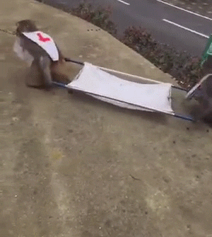
Current environment
TRUST PROFESSIONALS
Accountability
H.E.L.P. course
Notes:
Optional: Non essential, only if time allowed

Slide 7

¿Cuál es su función?
¿Qué debe hacer como profesional de la salud?
USTED
LIDERAZGO
Políticas de su propia organización
COMUNICADORES Apoyo de sus colegas desde la Unidad de Comunicación
PERSONAS AFECTADAS a las que asistimos
PACIENTES
PERIODISTAS
Redes sociales y medios de comunicación
??​
Curso H.E.L.P
Notes:
Trabajar para una organización humanitaria implica saber cómo navegar por estas 4 dimensiones:
Arriba: Cada organización tiene sus valores fundamentales y políticas, es importante comprenderlos y adoptarlos.
Izquierda: Con la orientación de sus colegas comunicadores, se lo alienta a ser embajador para comunicar con sus propias habilidades (ser activo en las redes sociales, que los medios lo entrevisten por ser una fuente de información confiable).
Derecha: Recibe apoyo profesional de sus colegas comunicadores para ayudarlo a lograr un efecto. Como especialista de la salud, cumple un papel crucial para brindar información y datos pertinentes a sus colegas comunicadores.
Abajo: Usted se comunica e interactúa con las personas y las comunidades a las que atiende (interacción con las comunidades).

Slide 8
Su experiencia con los medios de comunicación
Comparta su propia experiencia con los medios de comunicación, es decir, cuando habla con periodistas, etc.
Trabajo grupal
Intercambiar ideas sobre las ventajas y desventajas para profesionales de salud al comunicar públicamente lo que hacen (a través de entrevistas, Tweets, Facebook, Instagram, etc.)
10 minutos
Curso H.E.L.P.

Slide 9
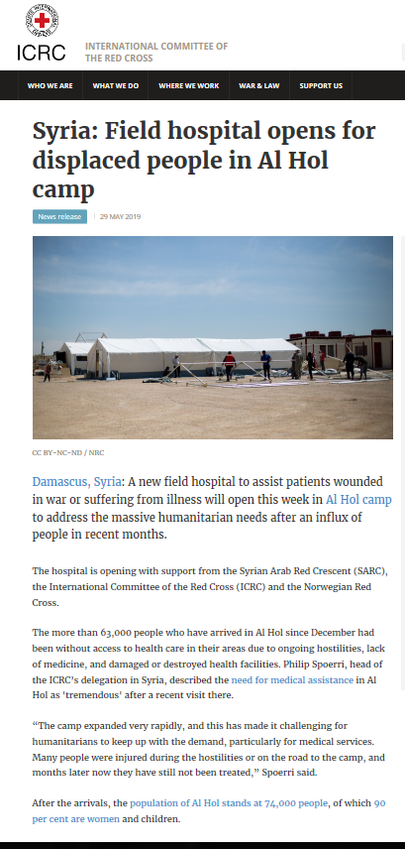
Comunicado de prensa
Siria: Apertura de hospital de campaña para personas desplazadas en el campamento Al Hol.
Comunicado de prensa
29 de Mayo de 2019
Curso H.E.L.P.
Notes:
Comunicado de prensa sobre salud : Ejemplo de comunicado de prensa

Slide 10
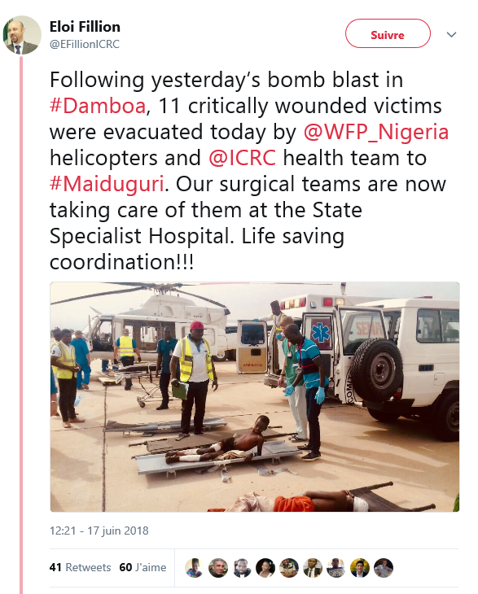

Tweet desde el lugar de los hechos
Curso H.E.L.P.
Notes:
Comunicado de salud : Ejemplo de un Tweet escrito por el jefe de la delegación del CICR en Nigeria luego de una evacuación médica.

Slide 11
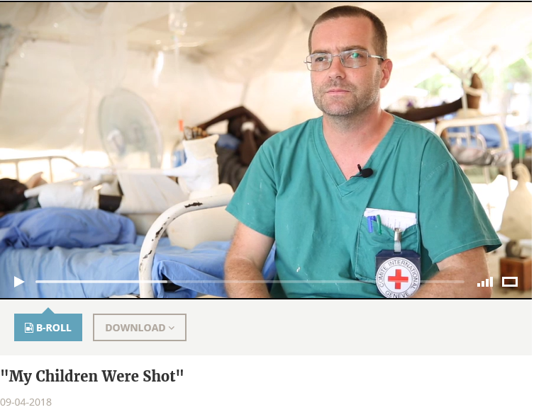
Video desde el lugar de los hechos
  “Lo que ven son muchas heridas de bala, heridas graves, en su mayoría en las piernas”, explica Guido Serge Verslout, fisioterapeuta del CICR en Ganyliel.
  “La mayoría de las heridas estaban infectadas. Tuvimos que desbridar y limpiar heridas, y curar fracturas”.
Curso H.E.L.P.
Sala de noticias en video - Sudán del Sur – sitio web del CICR
Notes:
Comunicado de salud: Ejemplo de un video con el testimonio de un fisioterapeuta del CICR trabajando en el terreno, en Sudán del Sur.

Slide 12
Crisis humanitarias y comunicación pública
Trabajo grupal
¿Cuáles podrían ser los resultados positivos y negativos de una gran cobertura mediática en una crisis humanitaria?
¿Qué cambia? ¿Cuáles podrían ser las consecuencias?
2. Determinar los motivos por los que su organización debe realizar comunicaciones públicas.
3. Dar ejemplos de información/datos que podrían ser sensibles y causar problemas si una organización humanitaria realiza un comunicado público.
15 minutos
-> Deben considerarse los riesgos y los beneficios.
Curso H.E.L.P.
Notes:
La pregunta 3 tiene un vínculo con el módulo ‘’Recopilación, análisis y transmisión de información’’ tratado en el curso, en el que abordamos el “dilema de la información”.

Slide 13
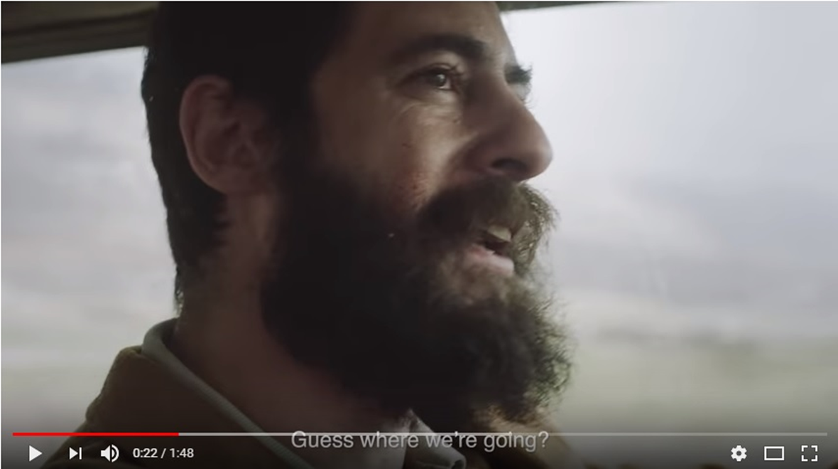
¿Por qué es importante comunicar?
La comunicación es crucial para:
  el acceso;
  la seguridad;
  la aceptación;
  el apoyo, incluido el financiero;
la necesidad de
  crear conciencia;
  influenciar;
  movilizar; y
  llamar a la acción.
Gestión de la percepción y la reputación:
respuesta a manipulación, propaganda y controversias.
Curso H.E.L.P.
https://www.icrc.org/es
Notes:
Este video es parte de la campaña “Asistencia de salud en peligro”.

Slide 14
Example: ICRC communication policy/Doctrine 7:
Why 4 Goals
Build trust in the ICRC to facilitate its humanitarian action
Enhance the International Red Cross and Red Crescent Movement’s public profile
Communicate to influence behaviour and policies
Empower people through information
5. Focus on people and the laws protecting them
6. Broaden the ICRC's public support base
7. Incorporate communication in all ICRC strategies
8. Communicate for impact and ethically
What
H.E.L.P. course
To whom
How to
Notes:
Only for an ICRC audience

Slide 15
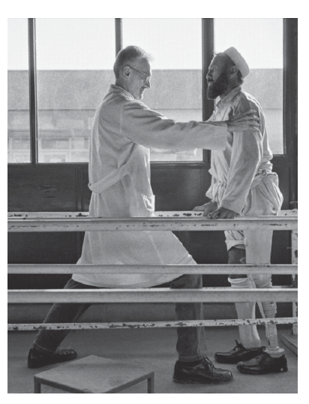
El poder de las imágenes y la emoción
‘Con la experiencia que me ha dado la cobertura de guerras, me he dado cuenta de que, en una sociedad, nada existe en un vacío; las soluciones nacen de una conciencia compartida, y esa conciencia evoluciona hasta llegar a ser colectiva; entonces la conciencia colectiva se vuelve participativa, y las soluciones (por más que lleven tiempo, esfuerzo y recursos) no solo son posibles, sino también inevitables’.
Alberto Cairo en Afganistán
Foto de James Nachtwey
Curso H.E.L.P.
Notes:
Lo que no sea esencial puede ser omitido si no hay tiempo suficiente.
Las imágenes tienen un fuerte impacto y siempre se han usado para comunicar.
Principios de humanidad y empatía; siempre poner a las personas en el centro de la historia.
Respetar la dignidad y la privacidad; siempre describir a las personas de manera digna.

Slide 16
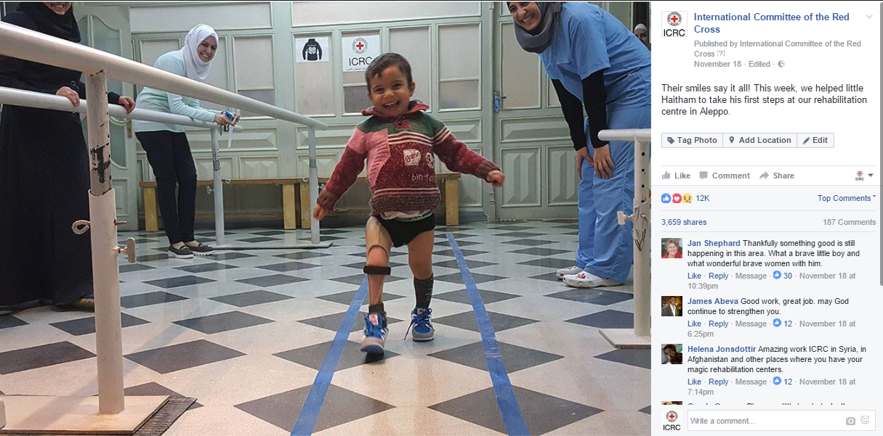
Contenido digital en pocas palabras:
Las personas quieren compartir historias que transmitan un significado.
Curso H.E.L.P.
Notes:
Las redes sociales permiten mantener comunicación bidireccional con un público más grande. Las historias humanas alegres generan mucho interés.
Principios de humanidad y empatía; siempre poner a las personas en el centro de la historia.
Respetar la dignidad y la privacidad; siempre describir a las personas de manera digna.

Slide 17
Health care in danger, Syria 2016
H.E.L.P. course
Notes:
Optional: Just in case, to illustrate an example in Syria in 2016

Slide 18
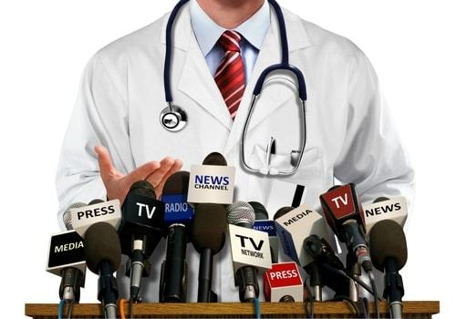
Interacción del personal de salud con los medios de comunicación
¿Por qué usted?
??​
Curso H.E.L.P.
Notes:
Pausa. Dar suficiente tiempo para que los participantes reflexionen antes de dar respuestas en la próxima diapositiva.

Slide 19
¿Por qué usted?
Tiene una historia para contar:
→proximidad con las personas.
Es una voz experta:
→fuente confiable de información, credibilidad.
Curso H.E.L.P.
Notes:
Explicar por qué los medios de comunicación y los colegas comunicadores necesitan que el personal de salud dé entrevistas.

Slide 20
Interacting with the media
Example from the field
https://www.youtube.com/watch?v=vrCo0ygcLNE
Yemen 2015: interview with general surgeon
An ICRC surgical team sails by boat from Djibouti to Aden in Yemen, to help treat people wounded due to the recent conflict.
Marco Baldan, the general surgeon, talks about the difficulties the team will face delivering urgently needed medical assistance in Yemen. Also on board are Elin Oddsdottir, operating theatre nurse, Ana Lufinha, anaesthesiologist and Birgitte Gundersen, post-op nurse.
H.E.L.P. course
Notes:
Just in case as additional resource: Another example of a video with an interview of an ICRC surgeon

Slide 21
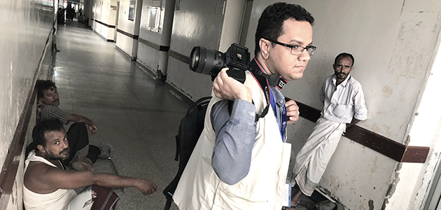

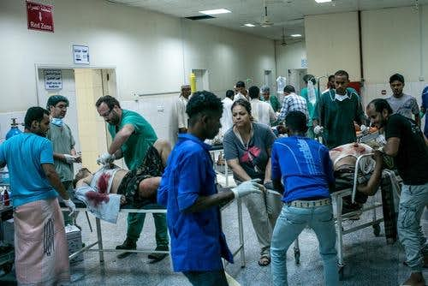
Interactuar con los medios de comunicación
Trabajo grupal
Trabaja en un hospital que ha sido bombardeado. Los pacientes están heridos y parte del edificio está destruido.
Este grave acontecimiento llama la atención. Las personas comienzan a grabar con sus teléfonos inteligentes, entrevistan a los pacientes y al personal, los periodistas se comunican telefónicamente.
¿Qué debería hacer en esta situación confusa?
Curso H.E.L.P.
5 minutos
Notes:
Las respuestas se encuentran en las siguientes dos diapositivas.

Slide 22
Establecer prioridades
Los pacientes son su prioridad, PERO debe encontar tiempo para las comunicaciones (con los medios de información, las comunidades, etc.)
Coordine el enfoque con el personal de comunicación de su organización.
Esté al tanto de la política y el plan de comunicación con los medios de su organización.
Conozca a la persona a cargo de las comunicaciones públicas con los medios de comunicación o elija quién desarrollará esa función.
Aproveche la presencia de los medios de comunicación para transmitir mensajes clave y llamar a la acción siempre que sea posible.
Curso H.E.L.P.
Notes:
Elementos de respuesta para el ejercicio: Interactuar con los medios de comunicación

Slide 23
Comunicación ética y basada en principios
Siempre describir a las personas de manera digna.
Proteger su privacidad.
Respetar su bienestar.
No causar daño, en el mejor interés de las personas afectadas.
Consentimiento informado: pedir permiso antes de fotografiar, filmar, entrevistar, informar detalladamente a la(s) persona(s) sobre el uso del material.
Curso H.E.L.P.
Notes:
Elementos de respuesta para el ejercicio: Interactuar con los medios de comunicación

Slide 24

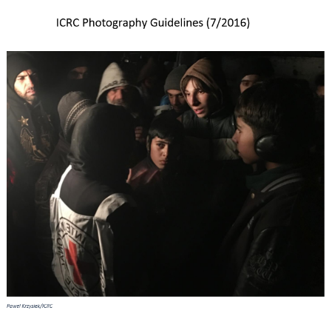

Directrices
Muchas organizaciones han adoptado directrices respecto de la toma de fotografías, la publicación de información en las redes sociales, se la identificación de menores de edad en las fotografías, etc.
Curso H.E.L.P.
Notes:
Recursos disponibles para quienes quieran informarse.

Slide 25
Consejos para entrevistas con los medios de comunicación
La preparación es clave: debe conocer sus prioridades, los destinatarios y los mensajes que desea transmitir.
Intente obtener información sobre la perspectiva y el objetivo de la entrevista. Evite dar entrevistas extraoficialmente.
Use mensajes clave, pautas de referencia y líneas de prensa para abordar preguntas complejas.
Manéjese con los principios de humanidad y empatía; las personas siempre están en el centro de la historia, dé un contexto.
Respete la dignidad y la privacidad; describa siempre a las personas de manera digna.
Tenga cuidado al usar cifras, revíselas detalladamente.
Evite acusar o responsabilizar a otros. No haga denuncias.
Sea preciso.
Respete la ética médica.
Siga las directrices (redes sociales, imágenes, protección de datos, etc.) y coordine con los encargados de comunicación.
Curso H.E.L.P.
Notes:
Elementos a considerar cuando se solicita una entrevista a cualquier miembro del equipo

Slide 26
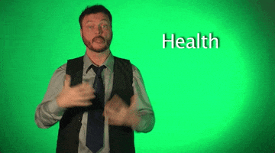
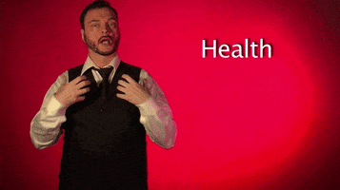
Entrevistas con los medios de comunicación
La preparación es clave.
Coordine un enfoque con los encargados de comunicación.
Sepa cuáles son sus:
  prioridades;
  destinatarios;
  mensajes clave.
Curso H.E.L.P.
Notes:
Elementos clave para tener en cuenta
Conocer al público: Dos imágenes ilustran la palabra “Salud” en lenguaje de señas.

Slide 27
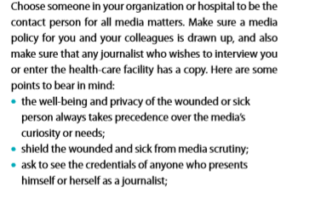

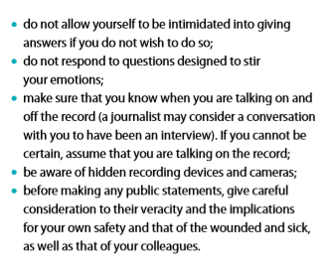
Guidance: Some points to guide you when dealing with the media are given below.
H.E.L.P. course
Notes:
Optional: In complement to the tips for interviews with Media, the brochure “Health Care in Danger, the responsibilities of health- care personnel” has got an interesting chapter : Media p. 94 & 95. This document is available on line in PDF

Slide 28
¿Qué es la información como ayuda?
¿Qué es la comunicación bidireccional?
??​
Curso H.E.L.P.

Slide 29
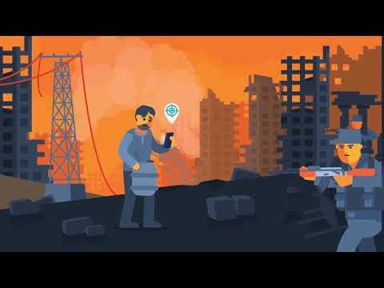
Video
Interactuar con personas afectadas por conflictos y por violencia
Curso H.E.L.P.
https://www.youtube.com/watch?v=pEzeRGgH0lQ
Notes:
Haga clic en este enlace para mostrar el video: https://www.youtube.com/watch?v=pEzeRGgH0lQ

Slide 30
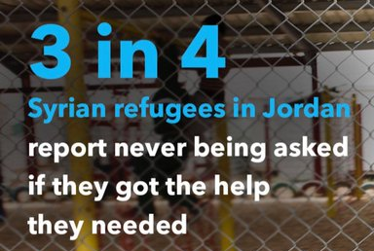
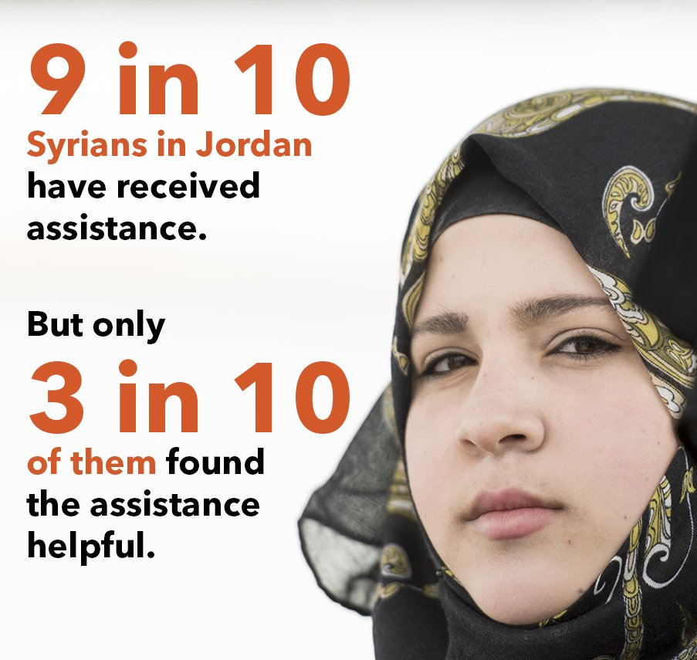
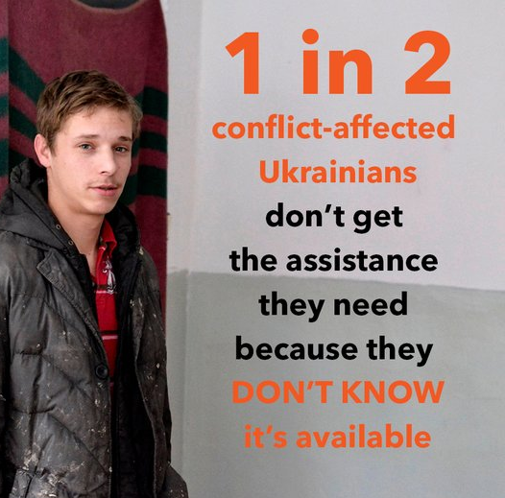
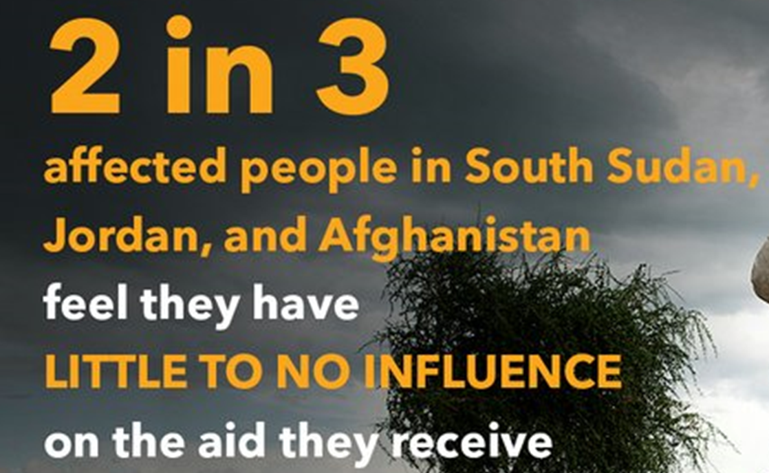
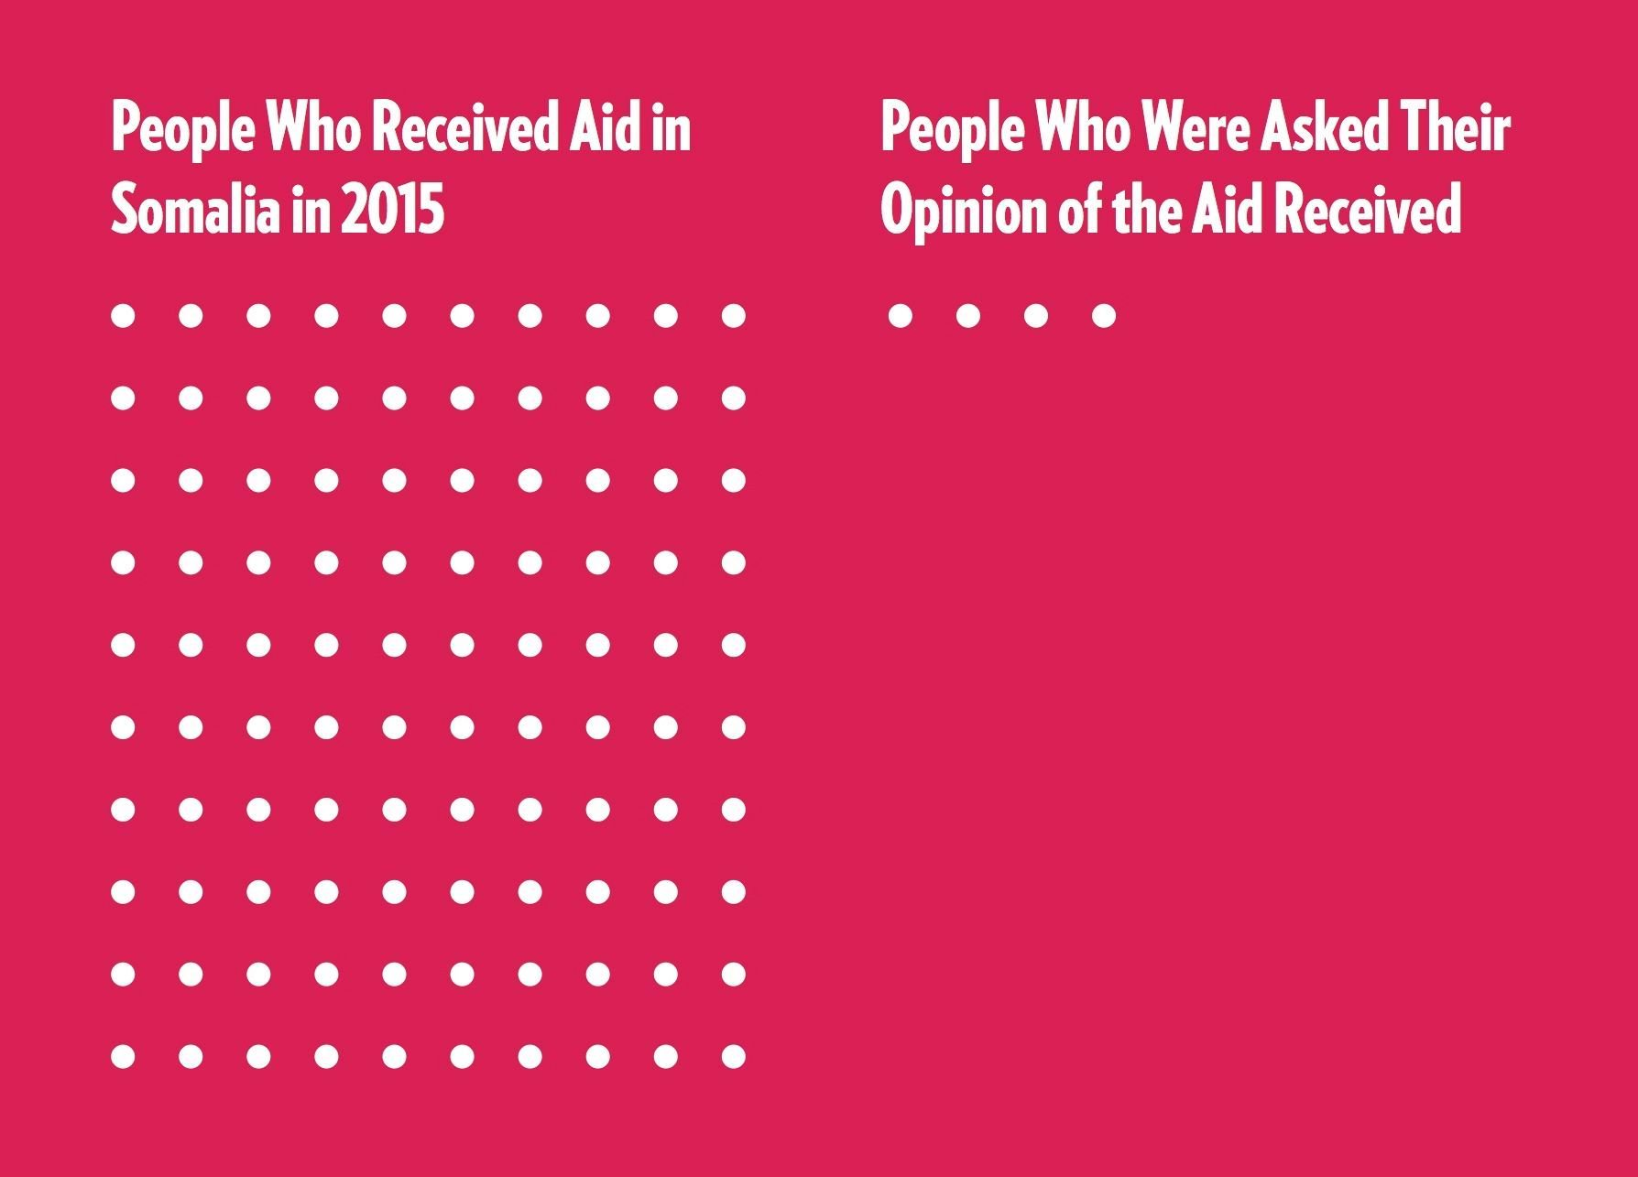
Curso H.E.L.P.
Notes:
Fuente: Cumbre Humanitaria Mundial – Consultas comunitarias
https://consultations.worldhumanitariansummit.org/bitcache/069aa44b39f84506ac6e6712fd2ce4fccde2cf9b?vid=579670&disposition=inline&op=view
En preparación para la Cumbre Humanitaria Mundial, la secretaría de la Cumbre encomendó a IPSOS que realizara consultas a comunidades afectadas por crisis en distintos países. Los países elegidos fueron Afganistán, Guinea, Sudán del Sur Siria y Ucrania, para representar una amplia variedad de regiones geográficas, contextos y actores humanitarios.

Slide 31
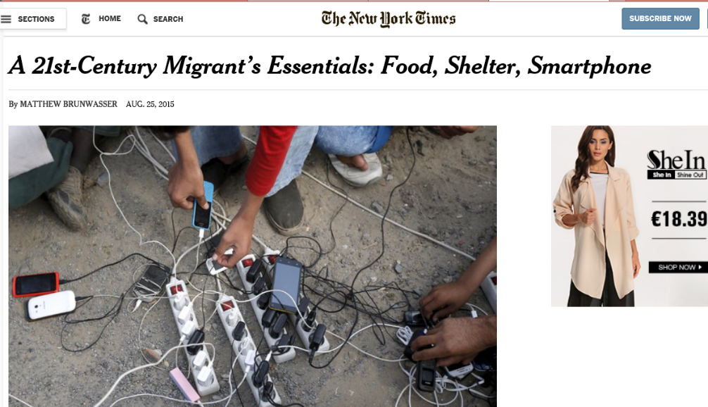
Información como ayuda:
Ejemplos desde el terreno
Curso H.E.L.P.
Notes:
El acceso a la información es un derecho tan vital como el agua y el refugio.
Si bien mejorar el enfoque institucional de interacción con las comunidades y rendición de cuentas a las personas afectadas es una responsabilidad ética, también es necesario adaptar y mejorar nuestro enfoque a partir de la evolución constante del contexto humanitario:
Cambios del contexto humanitario y revolución tecnológica: por ejemplo, muchas personas podrían no necesitar nuestros teléfonos satelitales. Pueden tener sus propios teléfonos móviles y su necesidad más inmediata puede ser la electricidad para cargar los teléfonos y conexión a internet.
La demanda cada vez mayor de interacción, transparencia y rendición de cuentas de parte de los gobiernos, los medios de comunicación y las organizaciones como la nuestras.
La complejidad de los conflictos armados actuales y la sensibilidad e inseguridad caracterizan los contextos en los que operan las organizaciones humanitarias. Esto nos obliga a adaptarnos y considerar nuevos enfoques y nuevas maneras de trabajo. Al mismo tiempo, las nuevas tecnologías permiten a las personas de todo el mundo organizar su propia respuesta e interactuar entre ellas, con los gobiernos y las organizaciones humanitarias; también han modificado la capacidad de las personas de expresar sus necesidades y expectativas. Esta conectividad empodera a las personas afectadas y demanda una mayor interacción, transparencia y rendición de cuentas de todas las partes interesadas, incluido el CICR. A nivel institucional, y dentro de las limitaciones contextuales específicas, necesitamos ser más accesibles y receptivos con las personas afectadas.

Slide 32
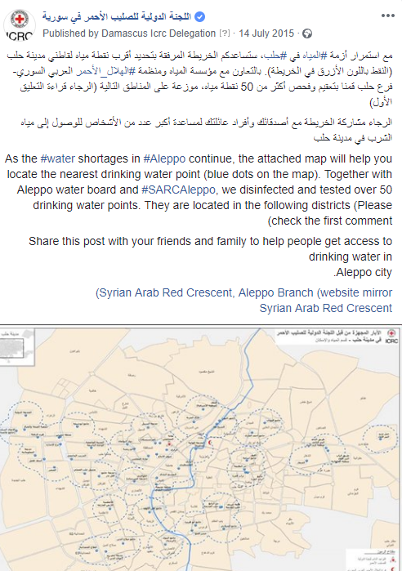
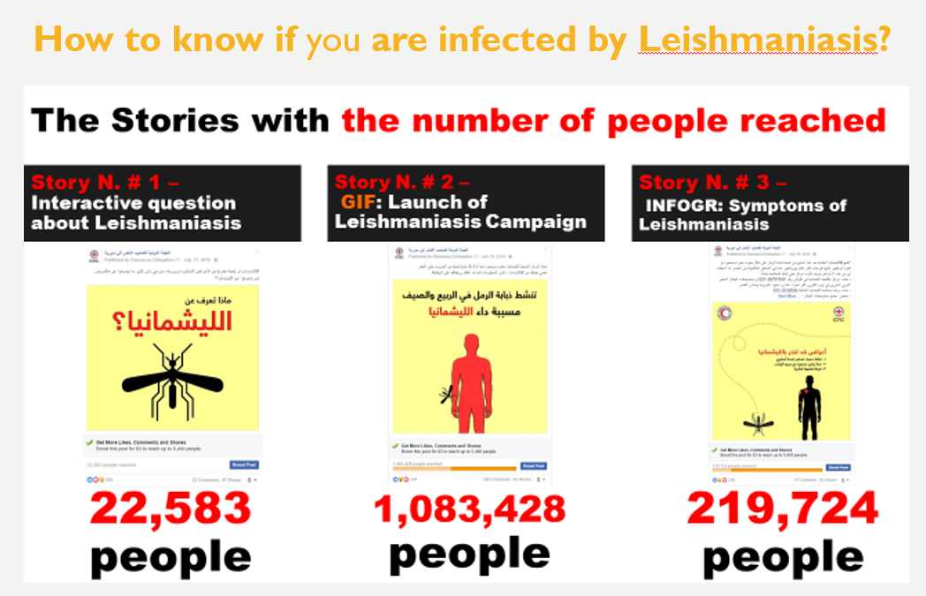
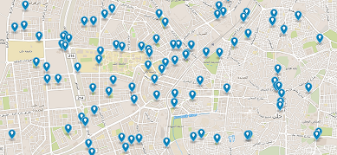
Información como ayuda:
Ejemplos desde el terreno- Siria
Curso H.E.L.P.
Notes:
Información como ayuda
Fuentes de agua en Alepo, Siria. Mapa que ubica geográficamente las fuentes de agua más cercanas. Se compartió a través de redes sociales y, con la participación de las comunidades, se logró corregir las ubicaciones incorrectas.
Campaña contra Leishmaniasis a través de las redes sociales para generar conciencia sobre la enfermedad, los síntomas a los que hay que prestar atención y lugares donde recibir tratamiento.

Slide 33
INTERACCIÓN CON LAS COMUNIDADES
Rendición de cuentas a las personas afectadas
“Interacción con las comunidades” es el proceso mediante el cual se brinda información útil, procesable y vital a las comunidades (información como ayuda). También es el proceso de usar o establecer canales de comunicación bilateral para escuchar las necesidades, preocupaciones, opiniones y quejas de la comunidad, para garantizar que la comunidad pueda participar y guiar la acción humanitaria del CICR activamente.”
Fuente: CICR
  Principios Rectores de los Interacción con las comunidades (2016)
  Sobre la base de la Doctrina de comunicación externa (Doctrina 7).
  Principio 4: Empoderar a las personas afectadas a través de la información
Curso H.E.L.P.
Notes:
La definición “oficial” del CICR: se divide en dos partes:
Información como ayuda.
Comunicación bilateral para escuchar las opiniones.
La interacción con las comunidades puede ayuda en gran medida al CICR a comprender el entorno en el que opera, así como a mejorar sus niveles de aceptación, proximidad y acceso a las comunidades, y su reputación.
La interacción con las comunidades es una actitud, un componente clave para los programas (no una actividad distinta o nueva), que pone a las comunidades en el centro de las actividades de protección y asistencia.

Slide 34
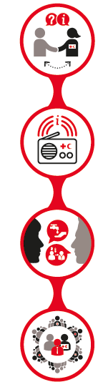
Los 4 componentes de la interacción con las comunidads
Participación y opiniones
Comunicar claramente a las comunidades quiénes somos y lo que hacemos. Dar lugar a la participación, escuchar, responder y actuar sobre la base de opiniones, preguntas y quejas.
Información como ayuda
Compartir información procesable, oportuna y vital con las comunidades de forma rápida, eficiente y escalable.
Comunicar para influir en los comportamientos
Comprender los comportamientos de las personas y usar modalidades de comunicación innovadoras para apoyar a las comunidades a adoptar prácticas más sanas y seguras.
Ayuda basada en los hechos
Alentar a las comunidades a hablar sobre los problemas que las afectan o, de no ser posible, hablar en su nombre para impulsar a los encargados de tomar decisiones a tomarlas.
Curso H.E.L.P.

Slide 35
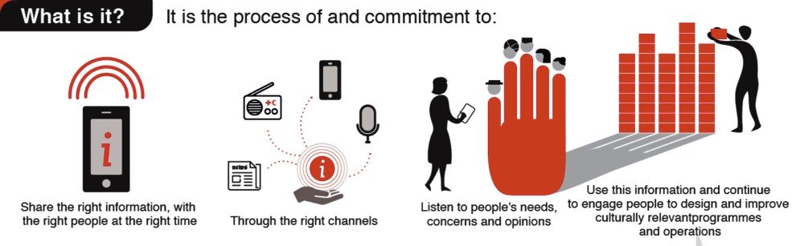
En resumen…
Curso H.E.L.P.

Slide 36
¿Por qué es importante la interacción con las comunidades?
??​
Curso H.E.L.P.

Slide 37




Mapping & managing expectations
Perceptions: How much is your organization trusted? How easily accessible are we?
Satisfaction: Are people satisfied with the quality of our work?
Listening & feedback: Do people feel that they are being listened to?
Information needs: Are people informed about vital services?
H.E.L.P. course 2019
Notes:
Why? To better know and measure people’s perceptions and expectations of the ICRC, with a view to building trust and acceptance, enabling better access and security, and improving operational effectiveness and accountability to the affected populations

Slide 38
La interacción con las comunidades es importante porque:
Favorece la calidad y la eficacia de los programas y operaciones.
Fortalece la confianza y la aceptación.
Aborda las opiniones y las quejas.
Ayuda a salvar vidas.
Empodera a las personas e incrementa la resiliencia de las comunidades.
Fomenta un comportamiento positivo y un cambio social.
Reconoce a las comunidades como expertas y socias.
Apoya el principio de “acción sin daño”.
Ayuda a gestionar las expectativas de la comunidad.
Curso H.E.L.P.
Notes:
Estas son las respuestas a la pregunta: “por qué es importante la interacción con las comunidades”.

Slide 39
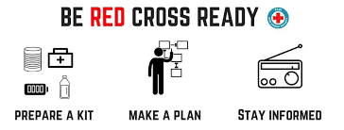
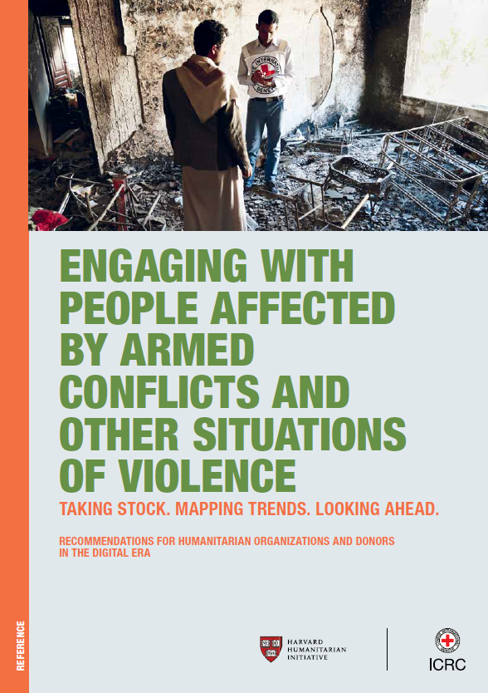

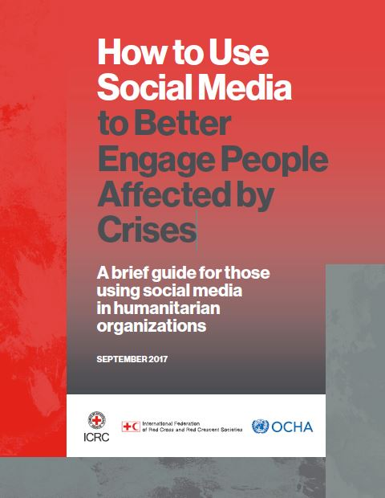
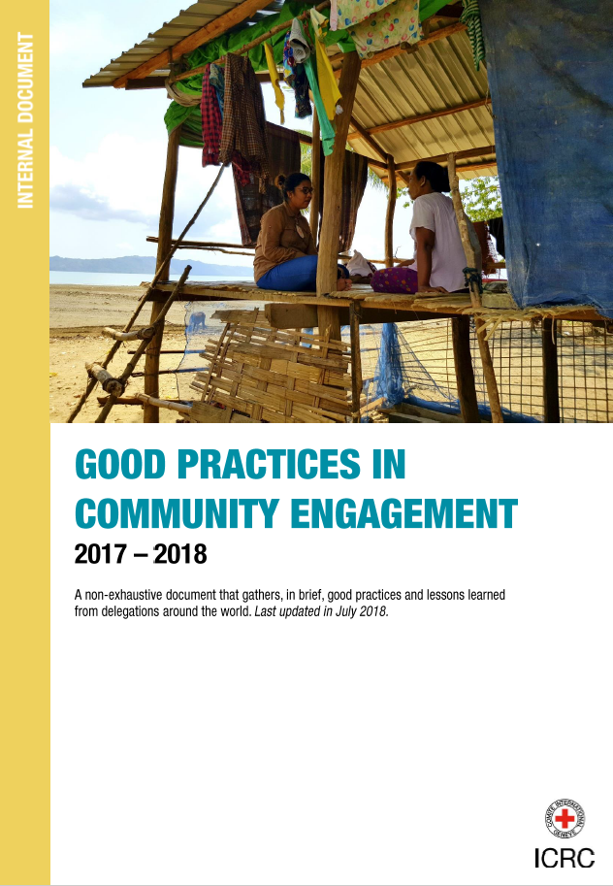
Publicaciones disponibles
Curso H.E.L.P.
Notes:
Todas estas publicaciones están disponibles en el sitio web del CICR.

Slide 40


¡Gracias por su atención y participación!
Para tener en cuenta...
Lo que escuchamos
y lo que comunicamos
ayuda a nuestro trabajo.
Curso H.E.L.P.
Notes:
¡La comunicación es un 80 % escuchar y un 20 % transmitir!
La comunicación tiene como fin facilitar y mejorar los efectos de la acción humanitaria.

